Slide 1
Week 1
takagishi

Slide 2
予測モデル：
・製品の総量の予測(数値の予測)なので、回帰モデル。
f
線形回帰系
線形回帰
Ridge回帰
Lasso回帰
Elastic Net
決定木(回帰木)系
決定木, ランダムフォレスト, 勾配ブースティング回帰木(GBRT), …
時系列系
AR … 自己回帰(Auto Regressive)
MA … 移動平均(Moving Average)
ARMA … AR + MA
ARIMA … ARMA + Integrated(和分[積分])
SARIMA … ARIMA + Seasonal(季節変動)
ニューラルネット系
NN, RNN(LSTM)
今回はここの
勾配ブースト回帰木
ついかいました。 Python実装
Xgboost windows anaconda環境の人は 「conda install -c anaconda py-xgboost」
でインストール簡単

Slide 3
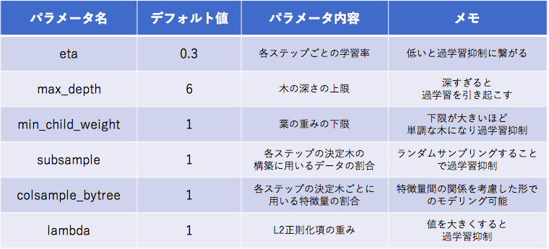
Xgboostって：
元論文 http://delivery.acm.org/10.1145/2940000/2939785/p785-chen.pdf?ip=203.179.35.3&id=2939785&acc=CHORUS&key=4D4702B0C3E38B35%2E4D4702B0C3E38B35%2E4D4702B0C3E38B35%2E6D218144511F3437&__acm__=1532530471_6d0713472a59a9fb5d642685cbc5c7bf
内部は http://kefism.hatenablog.com/entry/2017/06/11/182959
特徴 特徴量のsubsampling データのsubsampling 今までに学習したモデルの情報を使って、 新たなモデルを構築することでデータの学習を進める方法をブースティング(Boosting)と呼び（中略） １つ前までの決定木の結果を利用して新たな決定木を作る際に、 実測値と予測値との誤差がある意味で最小になるように決定木のアルゴリズムを構築したものがXGBoost
ハイパーパラメータ

